Slide 1
Zasady obowiązujące podczas nauki zdalnej

Slide 2

  Informujemy o lekcji online domowników i prosimy ich o odpowiednie zachowanie.

Slide 3
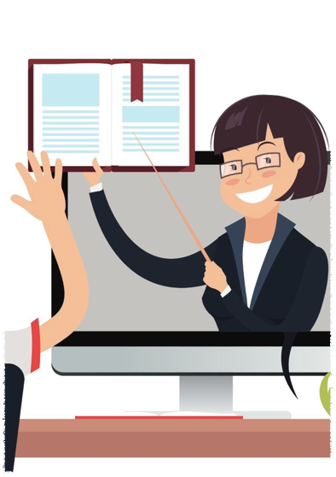
Pamiętamy o tym,
by przed zajęciami przygotować nasze środowisko pracy: sprawdzić, czy działa sprzęt, uprzątnąć biurko i pokój.

Slide 4
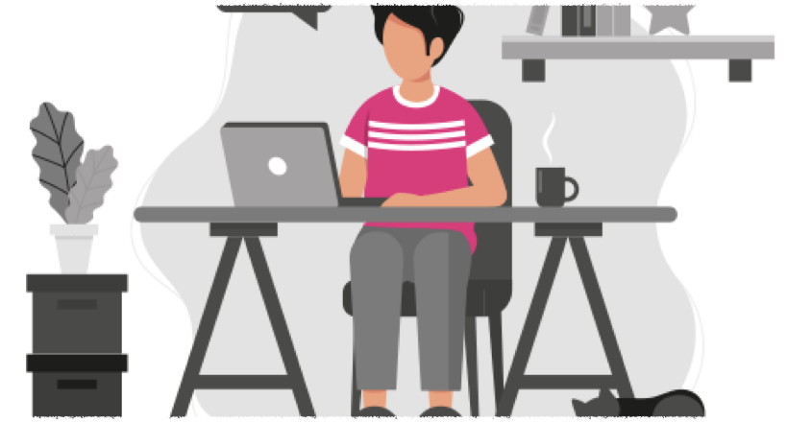
Dbamy o nasz wygląd i kulturę osobistą.

Slide 5

Dbamy o ład
i porządek
w naszym otoczeniu (porządek w oku kamery).

Slide 6

Dbamy o bardzo dobrą atmosferę, nacechowaną empatią w stosunku do wszystkich osób obecnych podczas lekcji online: w tym domowników, uczniów i nauczycieli.

Slide 7

Dbamy o nienaganny język.

Slide 8

Nie przekrzykujemy się, gdy chcemy coś powiedzieć, czekamy
na swoją kolej.

Slide 9

Lekcja online trwa nie dłużej niż 30 minut, a od nauczyciela zależy ,jak długo pracuje z uczniami przed kamerą.

Slide 10
„Uczymy się nie dla szkoły, lecz dla życia”
–Seneka Młodszy

Slide 11
Dziękujemy za uwagę!
Klasa IV b

